Slide 1
第三班、観察 in Markis
第三班：佐藤凛、常定光希、孫暁涵、長谷川紫乃
リーダー：栗田裕貴

Slide 2
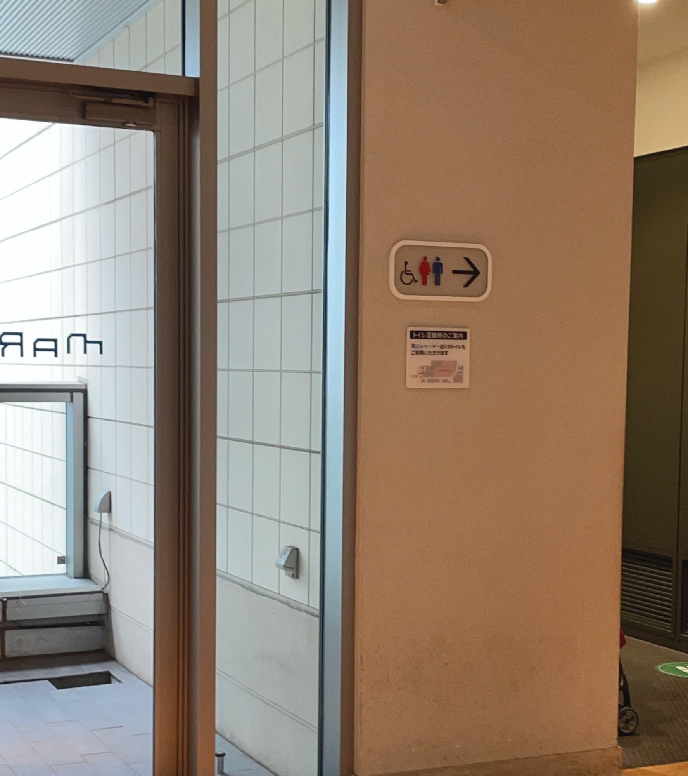
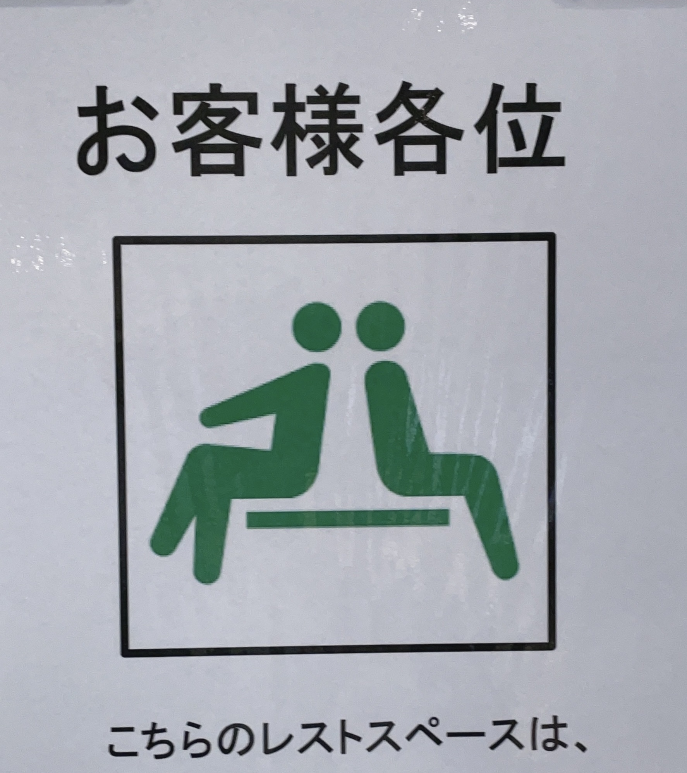
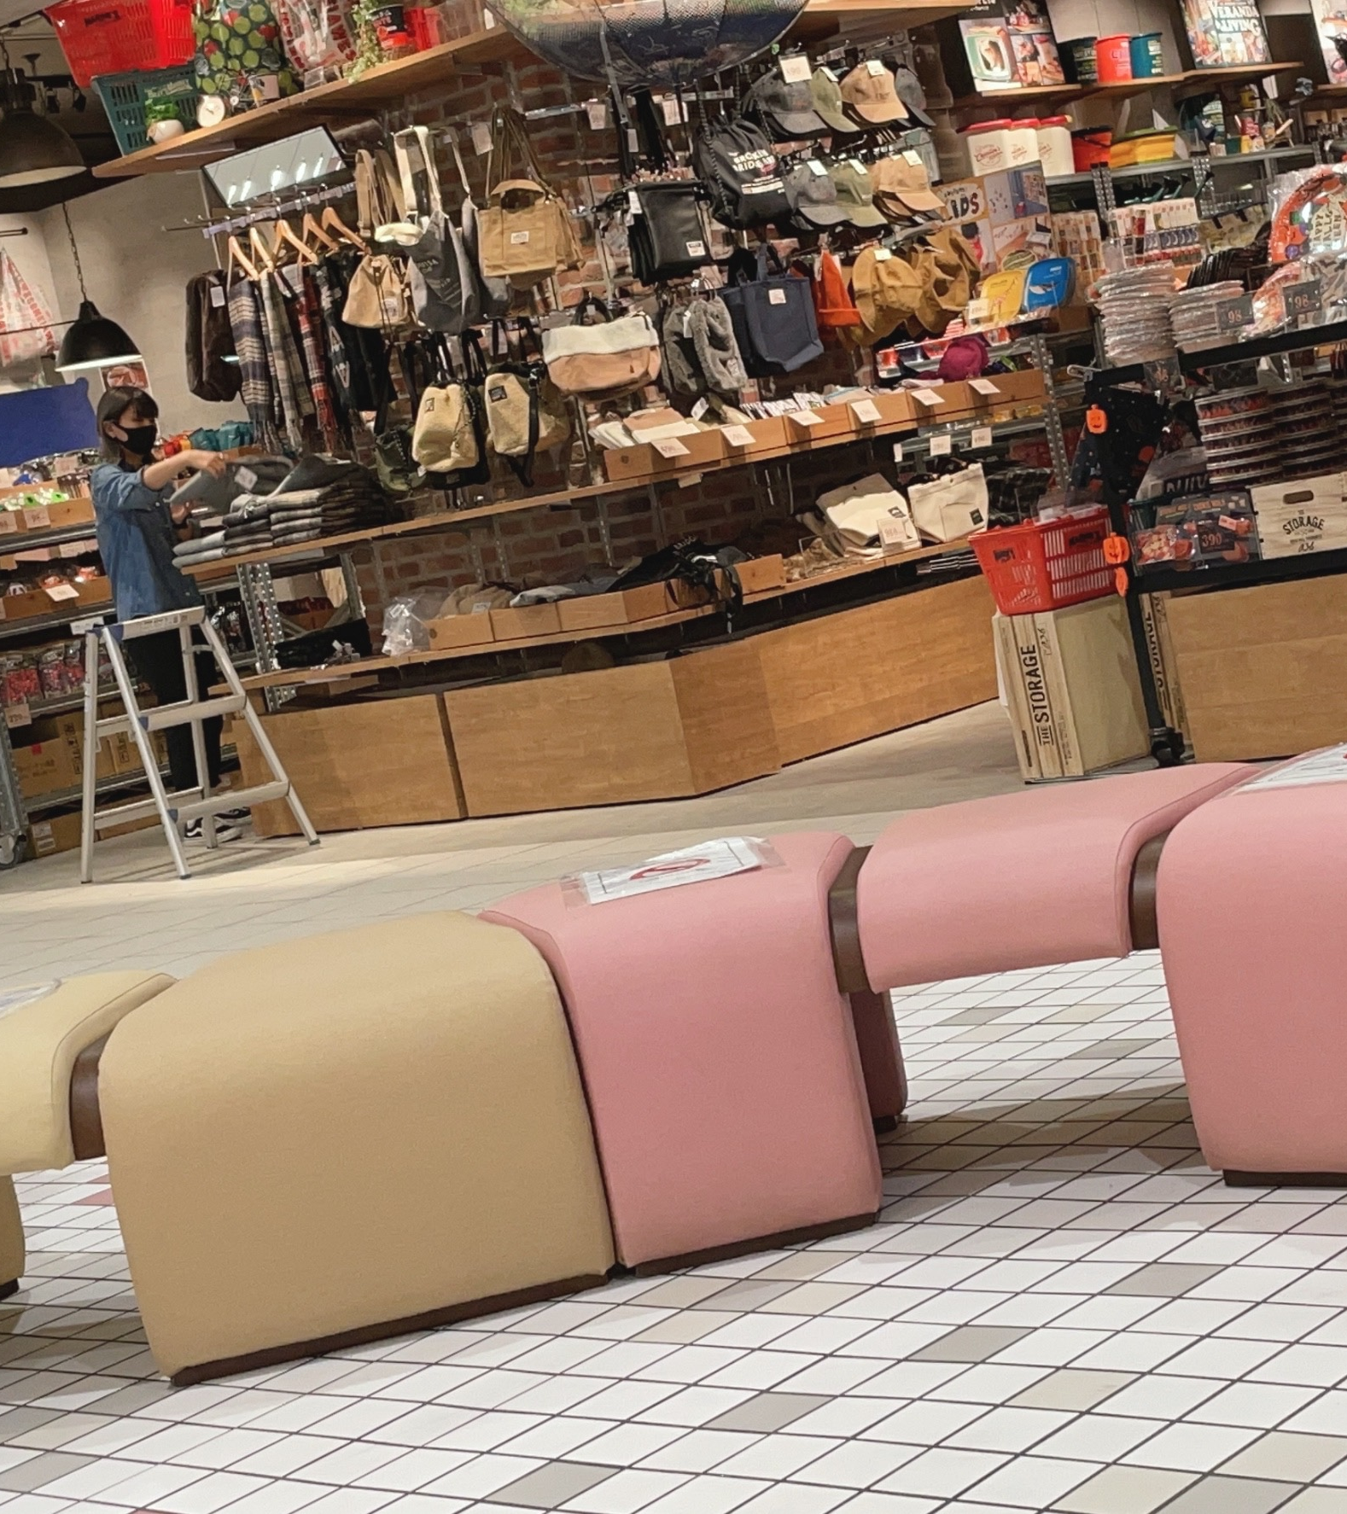
どんな場所でみんな休んでたか

Slide 3
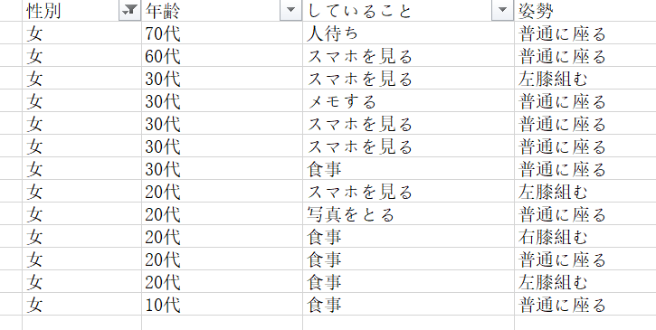
集計結果

Slide 4
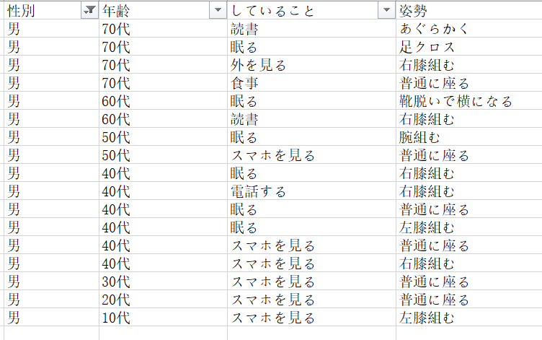
集計結果

Slide 5
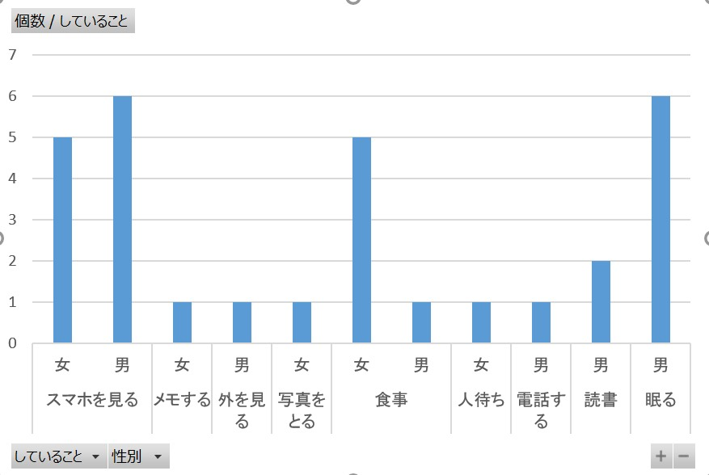
棒グラフ化

Slide 6
気づいたこと
若者がスマホを使用しながら座っていることが多く、5,60代の男性の半数は日頃の疲れなのか寝ている人が多くみられた。
場所によってベンチでの休み方がそれぞれ違い、一つのスペースでは皆同じようにくつろいでいることがわかった。
ベンチで休んでいる人たちの大半は足を組みながらスマホ等を見て休んでいる人が多くみられた。

Slide 7
足を組む心理
「マイナビウーマン」から引用した情報では、足を組む人の心理として
(1)リラックスしている
(2)頭を回転させている
(3)自分の魅力をアピールする
(4)相手の意思を拒む
があったが、今回は(1)に該当するのではないかと考えた。
（社会人の人たちや寝ながら足を組んでいる人が多くみられたため）
【マイナビウーマン 足を組む心理とは？ 足の組み方に見る男女のちがい＆相手の本音】
URL：（https://woman.mynavi.jp/article/190618-6/）

Slide 8
